Slide 1
Кукла тильда
Проект подготовила:
студентка группы №5
Тепина Светлана
Руководитель проекта: Харичева Н.А.

Slide 2
Цель и задачи проекта
Я очень люблю кукол, в детстве мне нравилось играть с ними, шить им одежду. Кукол в магазине тоже очень много, но в основном это «барби», безликие и с холодным взглядом. Самое благоприятное впечатление на меня произвели куклы и медвежата выполненные в стиле «тильда».
Все бы хорошо, но цены очень высокие и купить такую игрушку не всем по карману. Вот тогда у меня и возникла идея изготовить такую куклу самостоятельно. Она будет радовать меня и украшать интерьер.
Цель моего проекта - изготовить куклу в стиле «тильда»,
Задачи:
изучить историю создания куклы;
изучить технологию раскроя и изготовления куклы;
изготовить индивидуальные выкройки для изготовления куклы;
закрепить навыки шитья.

Slide 3
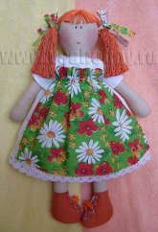
Что такое кукла и ее история…
Кукла — первая среди игрушек. Ее история известна с глубокой древности. Изначально кукла служила обрядовым символом.
Позднее превратилась в детскую игрушку.
Необходимость куклы для развития человека доказана исторически и этнографически. На ранних ступенях культуры кукла играет роль в жизни не только pe6eнкa, но и взрослой женщины, матери.

Slide 4
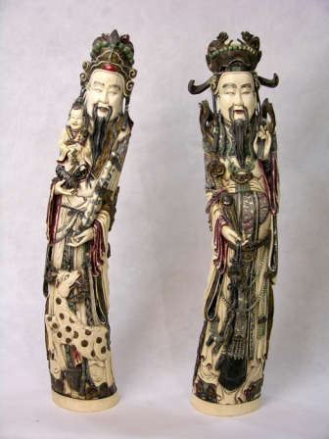
Первые из известных кукол – египетские. Они имели уже подвижные суставы, настоящие волосы, тщательно выточенные конечности.
Греческие и римские куклы делались частью из воска, частью из глины. Изготовление их составляло особую отрасль производства.
От древнего Китая до нас дошли глиняные куклы.

Slide 5
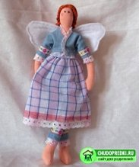
История создания куклы тильды
Куклы тильды – это целый мир со своей жизнью и историей. Своё начало этот мир берёт с одной куклы, сшитой Тоне Финнангер (Норвегия) в 90-х годах прошлого века.
Ей стала длинноногая девочка-ангел, которая сразу же полюбилась окружающим.
Такая милая, в чём-то прекрасная, в чём-то немного нелепая, она стала предметом обожания миллионов людей по всему миру.

Slide 6
Выбор и обоснование проекта
Уроки технологии в школе дали мне возможность приобрести навыки шитья, вязания и вышивки.
Мне очень нравиться шить ,это доставляет мне удовольствие создавать что либо своими руками. Вкладывать в каждую работу душу

Slide 7
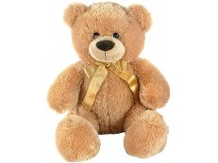
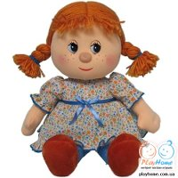
В качестве подарка больше всего подойдет вариант изготовления мягкой игрушки, тут выбор просто не ограничен.
Можно сшить игрушку собачку, многие любят это домашнее животное, можно сшить симпатичного котенка из махрового полотна.
Самой популярной игрушкой является конечно кукла, их видов очень много, например обычная кукла девочка из ткани или кукла Тильда.

Slide 8
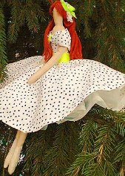
кукла может послужить хорошим подарком, при необходимости;
кукла прекрасно украсит интерьер моей комнаты.
Рассматривая варианты изготовления кукол, наибольший интерес у меня вызвала кукла Тильда. Я давно неравнодушна к этим нежным и милым созданиям.

Slide 9
Мне пришлось пересмотреть много вариантов куклы, чтобы найти подходящий к моему интерьеру и пришёлся бы мне просто по душе.
В итоге, я остановила свой выбор на весенней кукле тильде, данный вариант меня устроил, прежде всего, по цветовой гамме. Мне очень нравиться весна. Взяв за основу весенний образ, фасон платья я придумала сама.

Slide 10
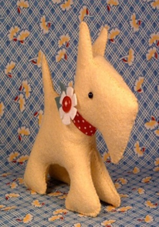
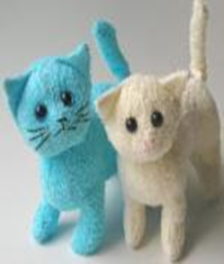
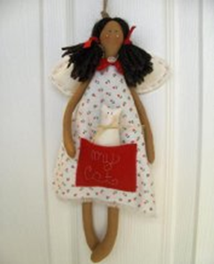
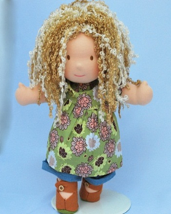
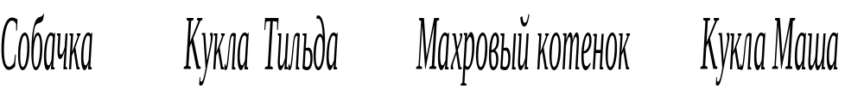
ВАРИАНТЫ МЯГКОЙ ИГРУШКИ

Slide 11
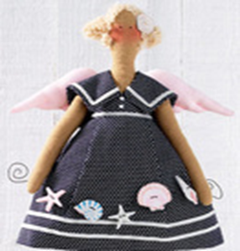
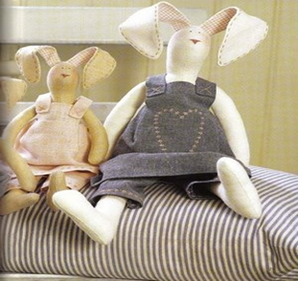
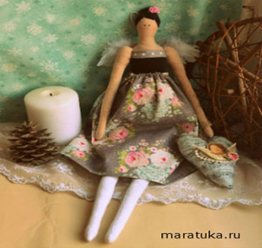
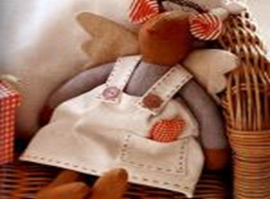
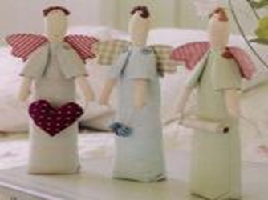
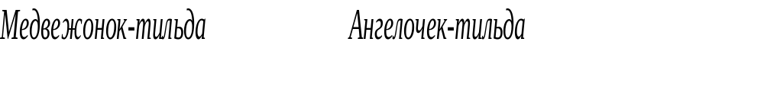
ВАРИАНТЫ КУКЛЫ ТИЛЬДА

Slide 12
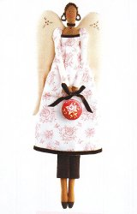
ОКОНЧАТЕЛЬНЫЙ ВЫБОР ИЗДЕЛИЯ
Вариантов кукол Тильд очень много:
Это могут быть тильды-зверушки, такие как зайки или очень популярные мишки-тильды.
Можно сшить достаточно простую в изготовлении куклу-ангел.
Но я решила изготовить классическую куклу Тильду, это ближе мне по настроению и наилучшим образом подойдет к интерьеру моей комнаты.

Slide 13
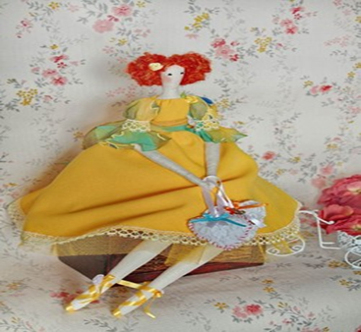
ТКАНЬ ДЛЯ ТУЛОВИЩА КУКЛЫ
Итак, мой выбор сделан, теперь пора выбирать ткань для туловища куклы и для одежды.
Ткань для туловища по традиции изготовления данных кукол должна быть из натуральных волокон это хлопок или лён.
Я остановлю свой выбор на хлопке, поскольку он имеет ряд преимуществ:
легко стирается:
легко поддается глажению:
доступен по цене.

Slide 14
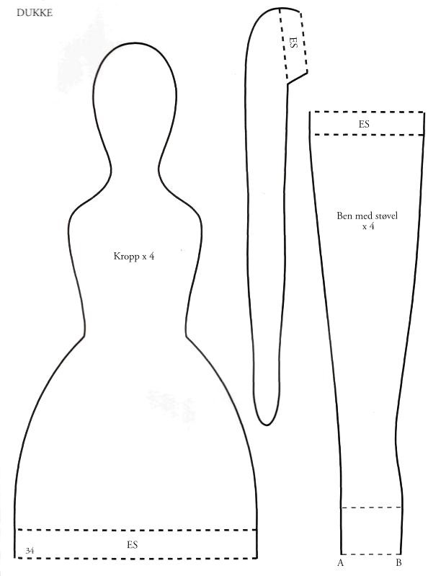
ВЫКРОЙКИ ДЛЯ КУКЛЫ
Нужно изготовить выкройки для куклы. В данном случае я воспользовалась выкройками, которые нашла в интернете, немного изменив
размеры и формы
по своему
усмотрению.

Slide 15
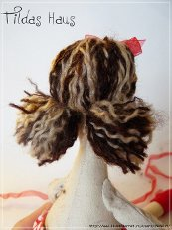
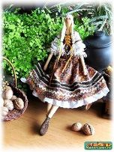
ОДЕЖДА И ВОЛОСЫ ДЛЯ КУКЛЫ
Для изготовления платья я использую кусочки шелковой ткани. На ножках вместо туфелек будут обвязаны ленты , создавая иллюзию пуантов.
Волосы можно изготовить из любой пряжи, но я остановила свой выбор на нитках мулине коричневых оттенков, на мой взгляд, это наилучший вариант.
Из аксессуаров я решила ей добавить крылья из кружева , венок из ниток и бисера и сердечко.

Slide 16
МАРКЕТИНГОВОЕ ИССЛЕДОВАНИЕ
Когда мною было принято решение изготовить куклу тильду, я специально прошлась по магазинам, где продаются подобные изделия. Такого рода изделий в магазинах довольно-таки много, они в настоящее время очень популярны.
В магазинах массового производства цены, колеблются от 350 рублей и выше.
А вот в отделах, где продаются куклы ручной работы, цены, колеблются от 1500 до 3000 рублей.
Себестоимость моей куклы, с учетом труда-277 руб. -выгода очевидна!

Slide 17
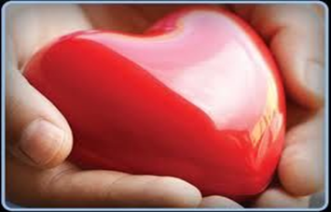
РЕКЛАМА
Кто сказал, что время игр закончилось? Оно не прошло, просто игрушки стали другими: тильды и текстильные куклы – новая любовь повзрослевших девочек. Эти забавные игрушки находятся сегодня на пике моды.
Для кого-то безмолвны, для кого-то кричат,
Для другого — смеются и душу ласкают.
Кто-то мимо проходит, не бросив и взгляд,
Кто-то замер, вздохнув: «Боже мой, как живая!»
Все вы разные, куклы, и разные мы,
Но с истоков пути, век от века,
Проносили мы в радости, в горести тьмы
Кукол — символ души Человека!

Slide 18
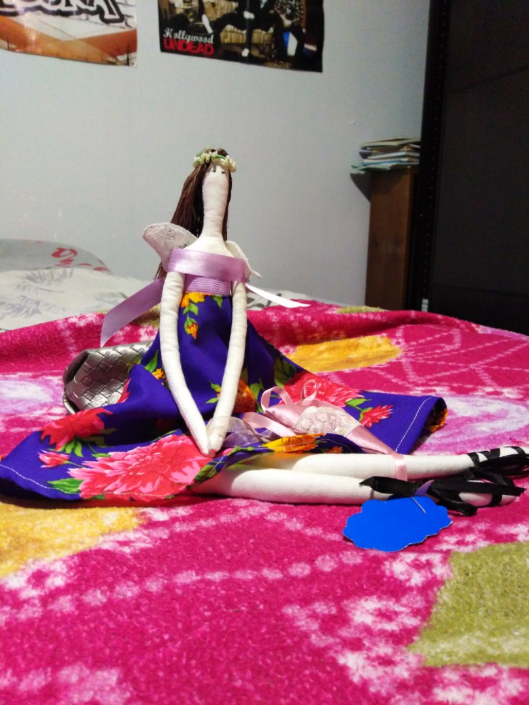
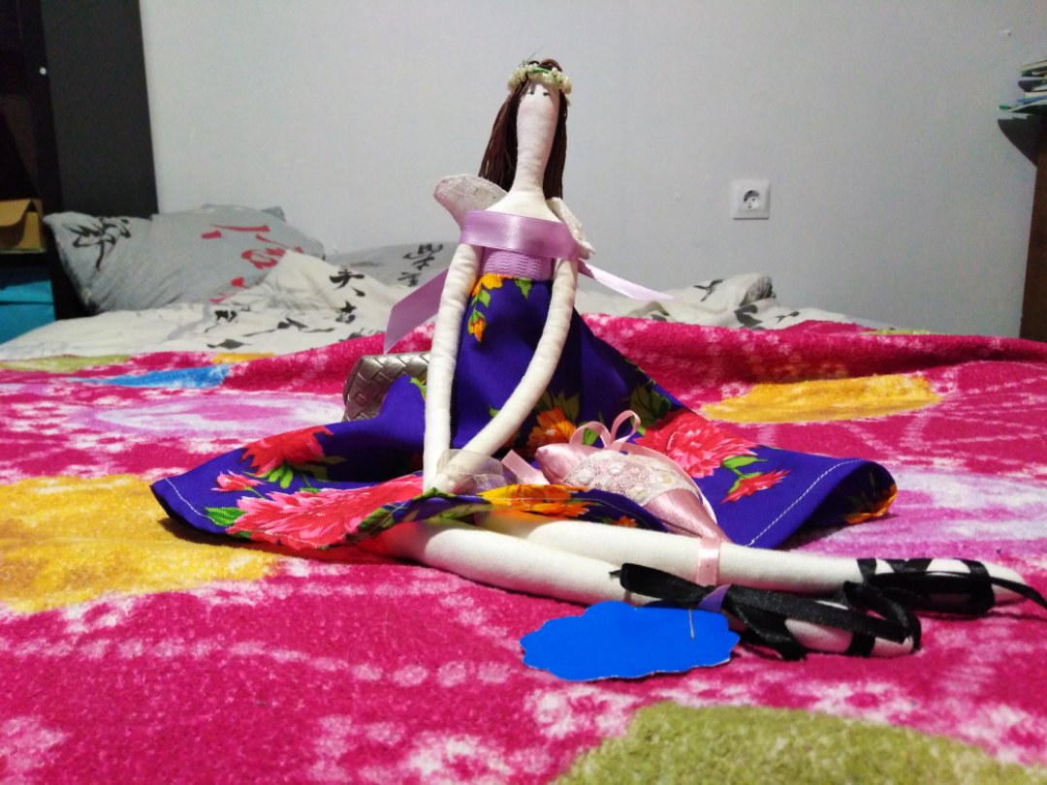

Вот и моя куколка Тильда!!
«Ася»

Slide 19
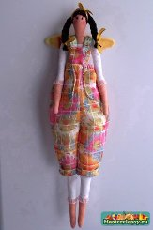
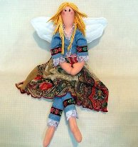
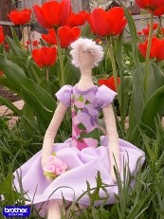
Благодарю за внимание!

